Slide 1


Unidad 4: Dios guía a Israel a la tierra prometida
Estudio 16: Éxito Y Fracaso en Jericó
Josue 6:1 – 7:26
2 de mayo de 2017
Iglesia Bíblica Bautista de Aguadilla
La Biblia Libro por Libro, CBP®

Slide 2
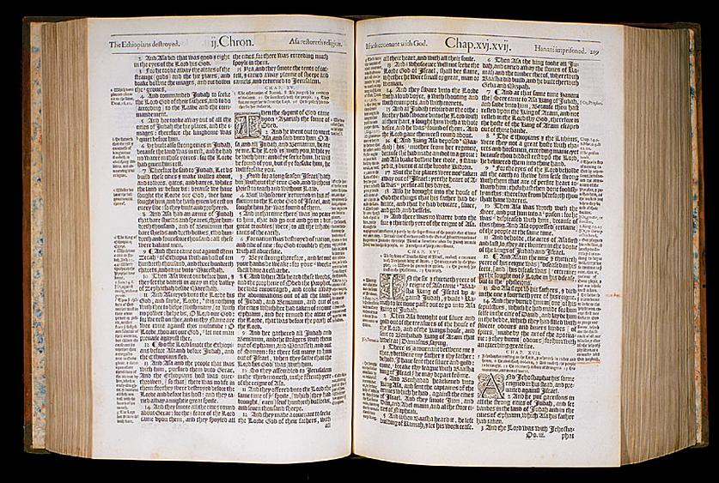
Contexto
Josué
  6:1 a 7.26

Slide 3

Versículo Clave:
Josué 7.13, RVR60
"Levántate, santifica al pueblo, y di: Santificaos para mañana; porque Jehová el Dios de Israel dice así: Anatema hay en medio de ti, Israel; no podrás hacer frente a tus enemigos, hasta que hayáis quitado el anatema de en medio de vosotros."

Slide 4
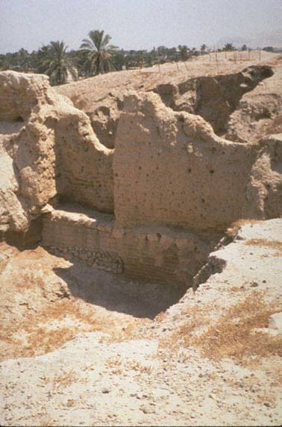
Verdad Central
El éxito de Israel en Jericó y su fracaso en Hai nos enseña que el pueblo de Dios debe obedecerlo a fin de lograr los propósitos que Él tiene y evitar las consecuencias de la desobediencia.

Slide 5
Bosquejo
La Destrucción de Jericó
(Josué 6:2-5)
Rajab y su Familia son Rescatados
(Josué 6:23-24)
El Pecado Descubierto
(Josué 7.11-13)

Slide 6
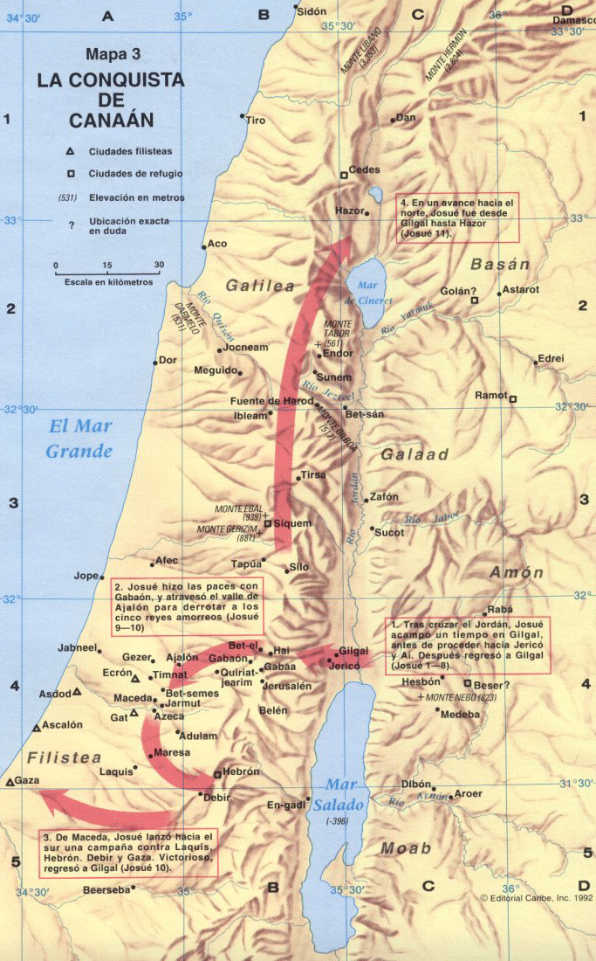
Contexto
La posición geográfica de Jericó era estratégica para guardar a Canaán de la invasión de pueblos extranjeros.
La conquista de Canaán cumpliría la promesa de Dios a Abraham, Moisés y al pueblo hebreo pero dependía de la obediencia a las instrucciones de Jehová.

Slide 7
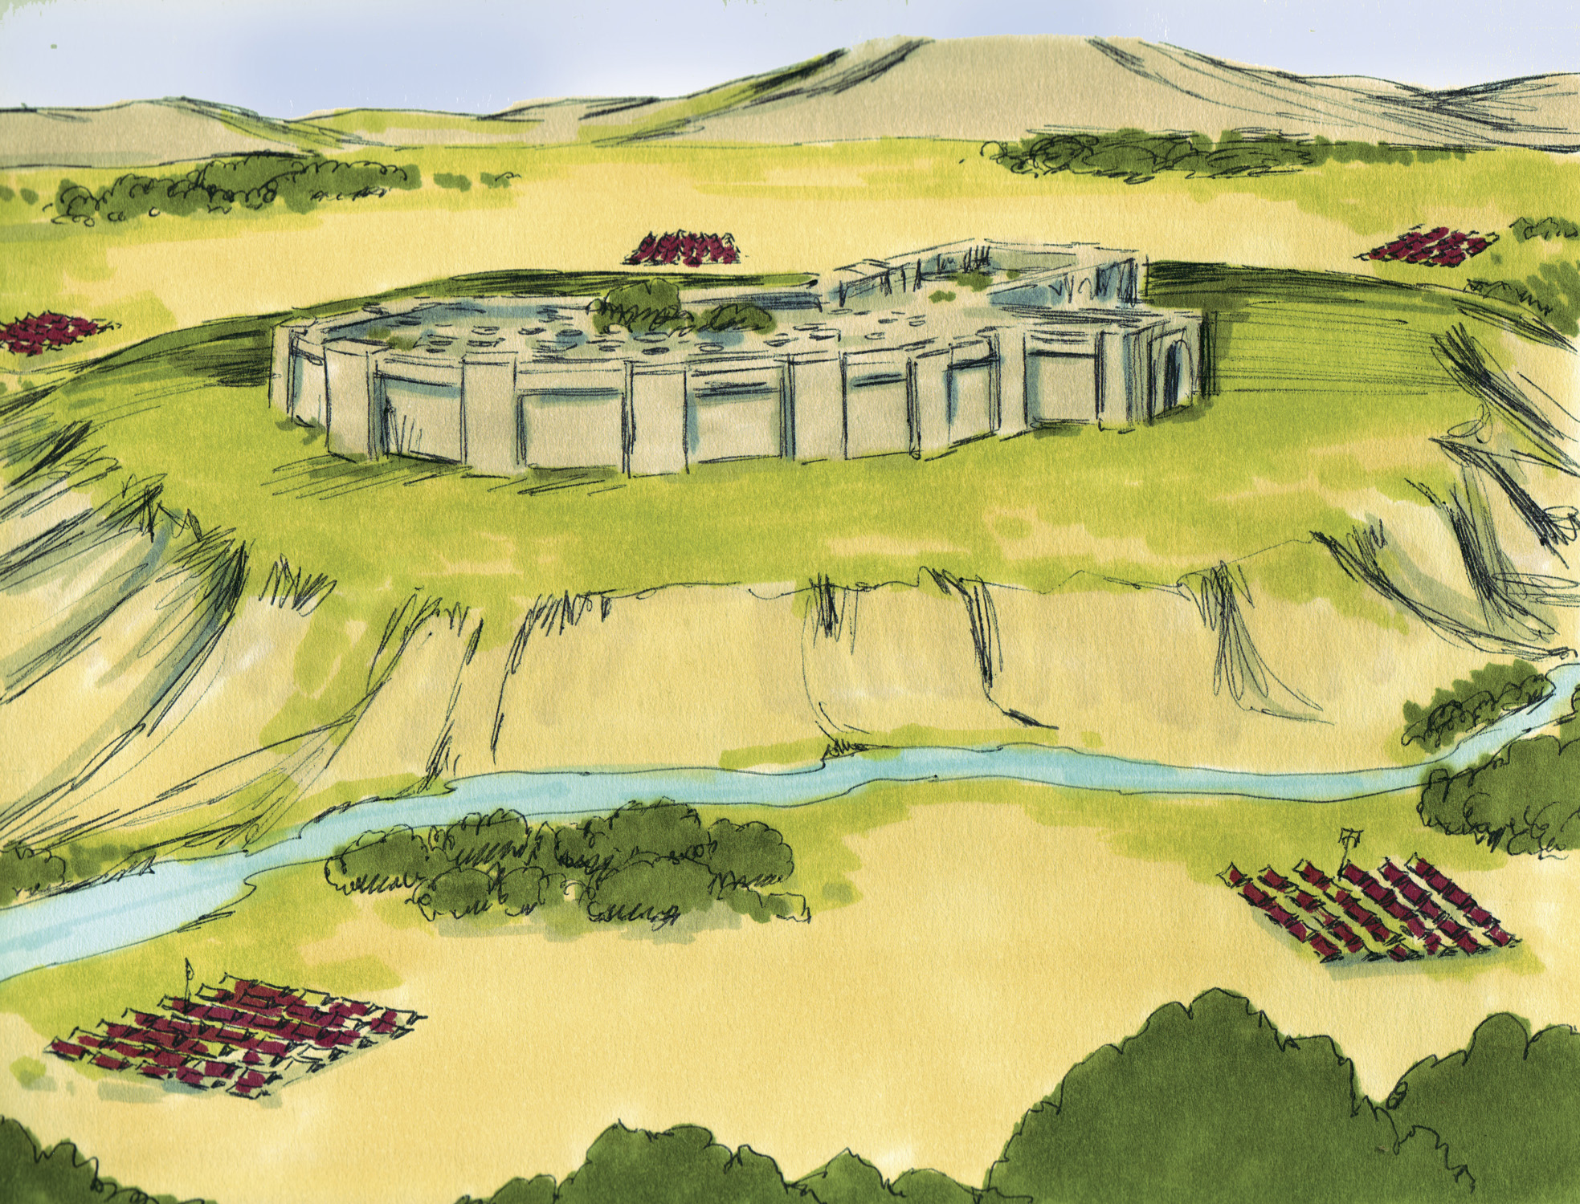
La Destrucción de Jericó
(Josué 6:2-5)
Notes:
7

Slide 8
La Destrucción de Jericó
(Josué 6:2-5)
“Mas Jehová dijo a Josué: Mira, yo he entregado en tu mano a Jericó y a su rey, con sus varones de guerra. Rodearéis, pues, la ciudad todos los hombres de guerra, yendo alrededor de la ciudad una vez; y esto haréis durante seis días. Y siete sacerdotes llevarán siete bocinas de cuernos de carnero delante del arca; y al séptimo día daréis siete vueltas a la ciudad, y los sacerdotes tocarán las bocinas. Y cuando toquen prolongadamente el cuerno de carnero, así que oigáis el sonido de la bocina, todo el pueblo gritará a gran voz, y el muro de la ciudad caerá; entonces subirá el pueblo, cada uno derecho hacia adelante.” (Josué 6.2–5, RVR60)
Notes:
8

Slide 9
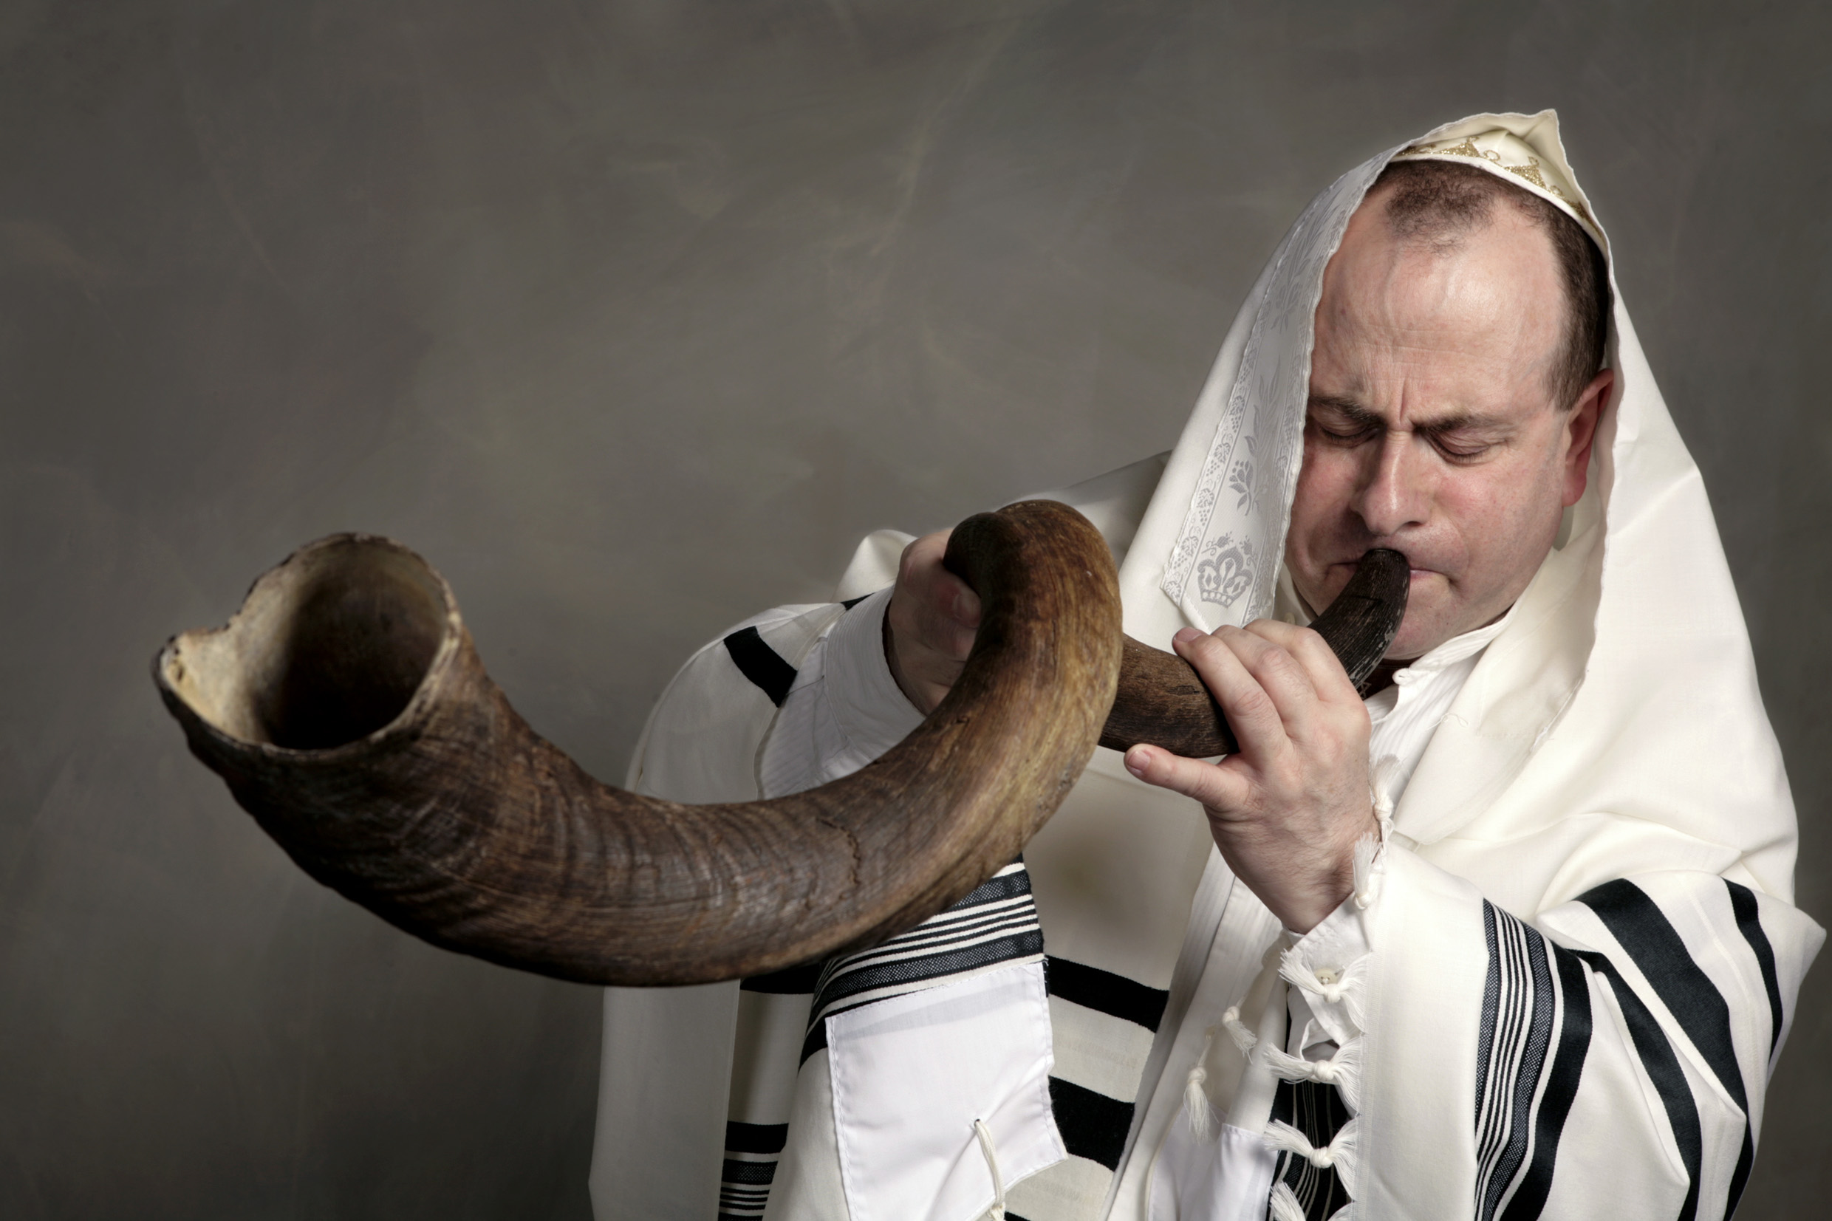
La Destrucción de Jericó
(Josué 6:2-5)
CUERNO 1. Literalmente empleado para los cuernos del carnero (Gn. 22:13; Dn. 8:3), la cabra (Dn. 8:5), y el búfalo (Dt. 33:17; Sal. 22:21; 92:10). Se utilizaba como receptáculo para aceite en las unciones ceremoniales (1 S. 16:1., 13; 1 R. 1:39). El cuerno de carnero también se utilizaba como instrumento musical (* MÚSICA E INSTRUMENTOS MUSICALES) (Jos. 6:5; cf. 1 Cr. 25:5).

Slide 10
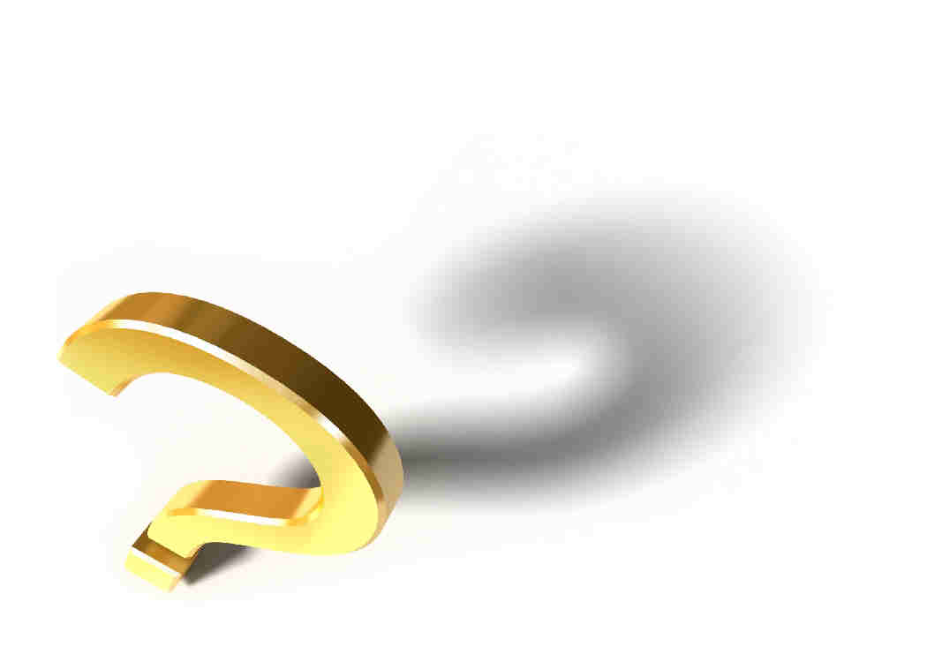
Para Considerar
¿Qué estrategia utilizo Dios para tomar a Jericó?

Slide 11
Para Considerar
¿Qué efecto tendría el plan de Dios en los habitantes de Jericó?

Slide 12
Para Considerar
¿ Cuál es la importancia de lo detallado de las instrucciones de parte de Dios?

Slide 13
La Destrucción de Jericó
(Josué 6:15-20)
“Al séptimo día se levantaron al despuntar el alba, y dieron vuelta a la ciudad de la misma manera siete veces; solamente este día dieron vuelta alrededor de ella siete veces. Y cuando los sacerdotes tocaron las bocinas la séptima vez, Josué dijo al pueblo: Gritad, porque Jehová os ha entregado la ciudad. Y será la ciudad anatema a Jehová, con todas las cosas que están en ella; solamente Rahab la ramera vivirá, con todos los que estén en casa con ella, por cuanto escondió a los mensajeros que enviamos…

Slide 14
La Destrucción de Jericó
(Josué 6:15-20)
“…Pero vosotros guardaos del anatema; ni toquéis, ni toméis alguna cosa del anatema, no sea que hagáis anatema el campamento de Israel, y lo turbéis. Mas toda la plata y el oro, y los utensilios de bronce y de hierro, sean consagrados a Jehová, y entren en el tesoro de Jehová. Entonces el pueblo gritó, y los sacerdotes tocaron las bocinas; y aconteció que cuando el pueblo hubo oído el sonido de la bocina, gritó con gran vocerío, y el muro se derrumbó. El pueblo subió luego a la ciudad, cada uno derecho hacia adelante, y la tomaron.” (Josué 6.15–20, RVR60)

Slide 15
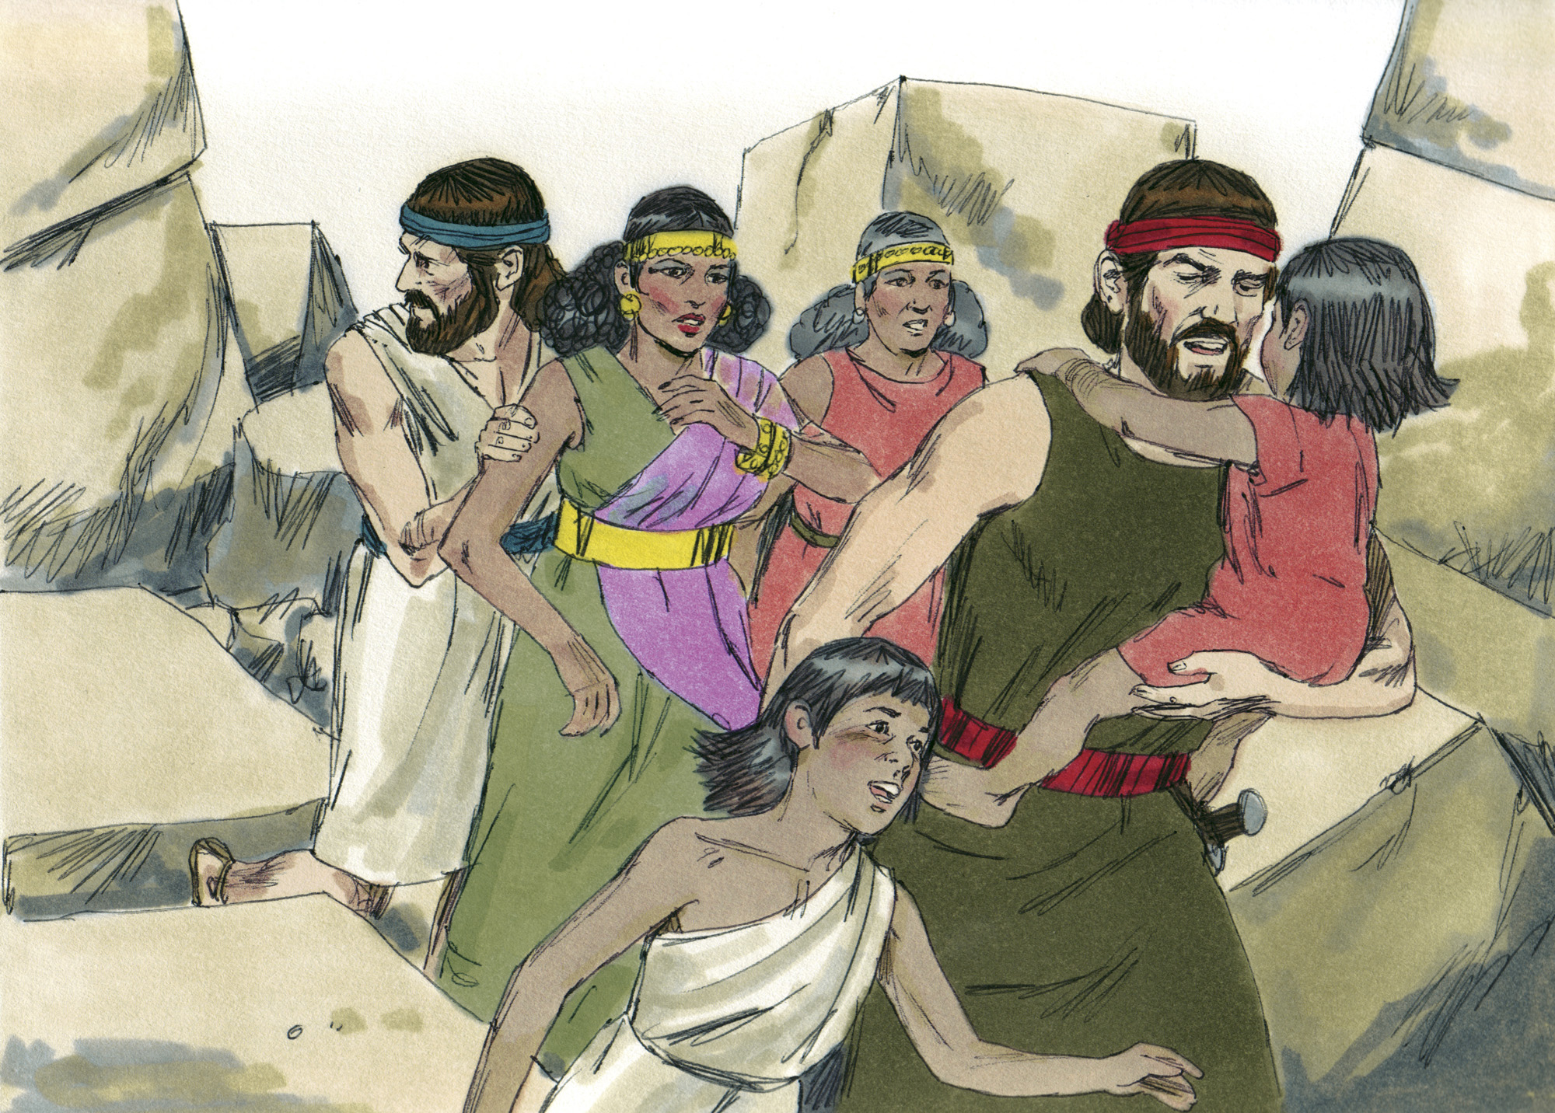
Rajab y su Familia son Rescatados (Josué 6:23-24)
Notes:
15

Slide 16
Rajab y su Familia son Rescatados (Josué 6:23-24)
“Y los espías entraron y sacaron a Rahab, a su padre, a su madre, a sus hermanos y todo lo que era suyo; y también sacaron a toda su parentela, y los pusieron fuera del campamento de Israel. Y consumieron con fuego la ciudad, y todo lo que en ella había; solamente pusieron en el tesoro de la casa de Jehová la plata y el oro, y los utensilios de bronce y de hierro.” (Josué 6.23–24, RVR60)
Notes:
16

Slide 17
Rajab y su Familia son Rescatados (Josué 6:23-24)
ANATEMA En el AT es traducción de la palabra hebrea herem que señalaba a algo apartado de una forma que no podía ser utilizado para un fin profano y que pertenecía a Dios. Específicamente se refiere al botín de guerra cuyo uso lo decidía Jehová, si no ordenaba su completa destrucción. Así, si en una guerra se tomaba una persona cautiva como a., no podía “ser rescatada; indefectiblemente ha de ser muerta” (Lv. 27:29). Cuando se venciera a los pueblos cananeos, los israelitas debían quemar en el fuego “las esculturas de sus dioses”, cuidándose de no codiciar “plata ni oro de ellas para tomarlo”, ni traerlos a sus casas (“para que no seas a.; del todo la aborrecerás y la abominarás, porque es a.” [Dt. 7:25–26]). Dios condenó a Jericó como “ciudad a. a Jehová, con todas las cosas que están en ella” (Jos. 6:17). El pecado de Acán consistió en que “tomó del a.” (Jos. 7:1).
Notes:
17

Slide 18
Para Considerar
¿ Por qué era necesario destruir la ciudad completamente?

Slide 19
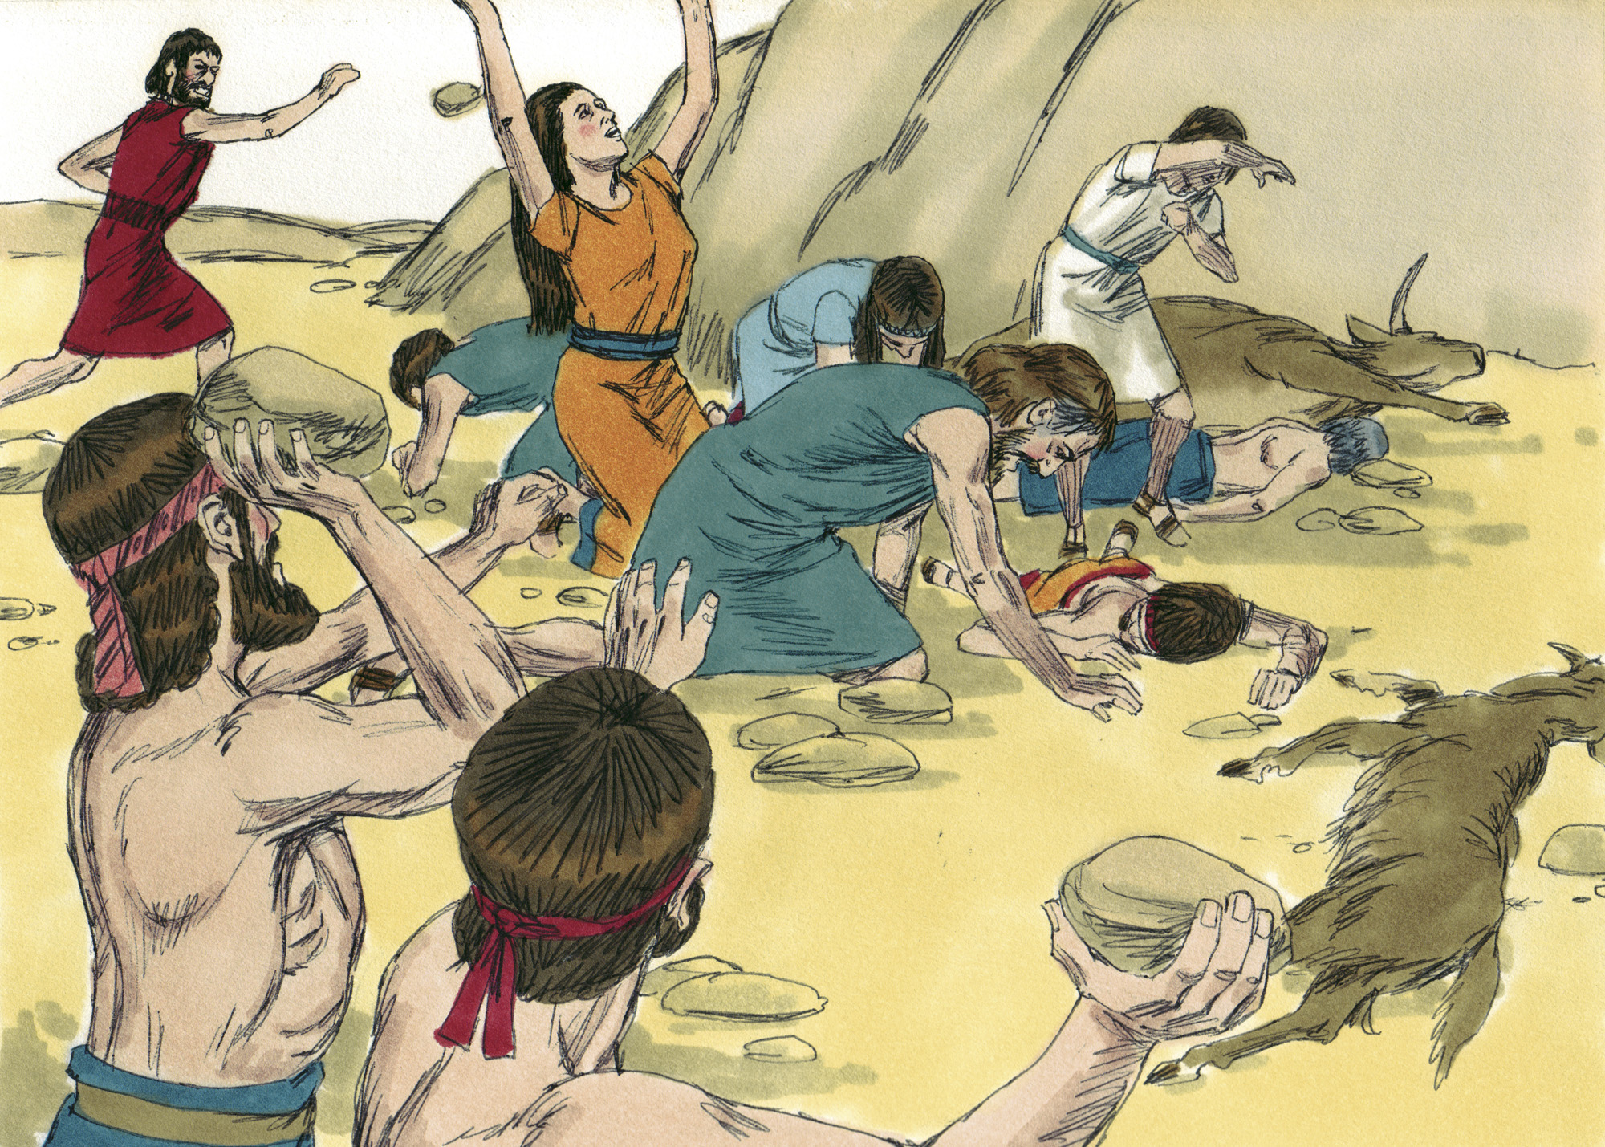
El Pecado Descubierto
(Josué 7.11-13)
Notes:
19

Slide 20
El Pecado Descubierto
(Josué 7.11-13)
“Israel ha pecado, y aun han quebrantado mi pacto que yo les mandé; y también han tomado del anatema, y hasta han hurtado, han mentido, y aun lo han guardado entre sus enseres. Por esto los hijos de Israel no podrán hacer frente a sus enemigos, sino que delante de sus enemigos volverán la espalda, por cuanto han venido a ser anatema; ni estaré más con vosotros, si no destruyereis el anatema de en medio de vosotros. Levántate, santifica al pueblo, y di: Santificaos para mañana; porque Jehová el Dios de Israel dice así: Anatema hay en medio de ti, Israel; no podrás hacer frente a tus enemigos, hasta que hayáis quitado el anatema de en medio de vosotros.” (Josué 7.11–13, RVR60)
Notes:
20

Slide 21
Para Considerar
¿Qué consecuencias tuvo la acción de Acán para él, su familia y el pueblo?

Slide 22
Para Considerar
¿Cómo se corrigió la acción de Acán? ¿Por qué?

Slide 23

Aplicaciones
El creyente puede ser el instrumento para la salvación de su familia.
  Rahab pudo haber ignorado la salvación de sus padres y hermanos y pedir solo por ella misma, sin embargo, intercedió por ellos.
  De igual manera, todo creyente debe compartir las buenas nuevas de Cristo Jesús, quien es la salvación, en un sentido más absoluto con sus familiares.

Slide 24
Aplicaciones
Humillarse ante Jehová no es un signo de debilidad sino de honradez, y el primer paso hacia el perdón.
  Josué no tuvo problemas en humillarse ante Jehová cuando la desgracia cayó sobre él y su pueblo.
  Fue este hecho el que abrió el diálogo entre Josué y Dios y facilitó la restauración.
  Al darnos cuenta de que algo anda mal en nuestra vida corramos al Señor para averiguar las razones y dar los pasos pertinentes delante de Él.
Notes:
24

Slide 25
Aplicaciones
El pecado es tan fatal en sus alcances que no puede ser ignorado.
  Por su pecado, Acán causó la muerte de 36 personas, la humillación de su pueblo ante los cananeos, la deshonra de Dios y la destrucción de su propia familia.
  Lo mejor es alejarnos de la tentación que sutilmente puede conducirnos al pecado, y acercarnos a Dios para que Él nos ayude a ser fieles a Sus órdenes.
Notes:
25

Slide 26
Bibliografía
Douglas, J.D. Nuevo diccionario Biblico: Primera Edicion 1991 : n. pag. Print.
Lockward, Alfonso. Nuevo diccionario de la Biblia 1999 : 65. Print.
http://decoracioninteriores.net/wp-content/press_shofar_300dpi.jpg
Mapas De La Biblia Caribe, electronic ed. Nashville: Editorial Caribe, 2000, c1998.
http://distantshores.org/resources/illustrations/sweet-publishing/joshua

Slide 27


Slide 28
Unidad 4: Dios guía a Israel a la tierra prometida
Estudio 17: La caída en Hai y los gabaonitas
Josue 8:1 – 9:27
9 de mayo de 2017
Iglesia Bíblica Bautista de Aguadilla
La Biblia Libro por Libro, CBP®

